Slide 1


Programação Microcontroladores
Professor MSc. Heleno Cardoso

Slide 2
Aula 08 Periféricos Externos
Professor MSc. Heleno Cardoso

Slide 3
Display (Interface)
Um display (ou mostrador, em português) é um dispositivo para a apresentação de informação, de modo visual e/ou táctil, adquirida, armazenada ou transmitida sob várias formas.
Quando a informação de entrada é fornecida como um sinal elétrico, o display é chamado de "display (ou "painel") eletrônico".
O microcontrolador tem o papel fundamental de receber os dados vindos do sensor, interpretá-lo e enviar o resultado para o display.

Slide 4
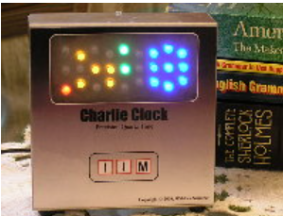
Aplicação Mostradores
Este relógio digital utiliza a técnica Charlieplex para acionar os LED's de seu mostrador. Utilizando-se do fato de LED's serem componentes polarizados e com voltagens de acionamento bastante específicas, esta técnica de multiplexação permite controlar todos os 27 LED's com apenas 6 saídas do microprocessador.
https://jpralves.net/post/2015/06/30/charlieplexing-pt.html
Charlieplexing é um método para controlar vários LEDs sem o uso de muitos pinos do Arduino, com esse método você pode ligar ou desligar um LED e assumir 3 estados (alto, baixo e input).

Slide 5
Tipos de Displays (Datasheet)
7 segmentos / Numéricos
LCD 16 x 2 – i2c / Alfanuméricos
LCD 20 x 2
LCD 40 x 2
Gráficos

Slide 6
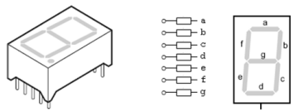
Display de 7 Segmentos / Numéricos
Display’s com sete LEDS, com o objetivo de formar um digito.
Pinos do Display
VSS (pino de alimentação 0V liga ao GND) – terra
VDD (pino de alimentação +5V liga ao +5V) – tensão
VEE - Ajuste de contraste
RS - Register Select (dado ou comando)
R/W - Read/Write
EN - Enabled (dado ou comando)
DB0 a DB7 (Barramento de Dados)
A – Anodo, ligar no VCC +5V
K – Catodo, ligar no GND

Slide 7
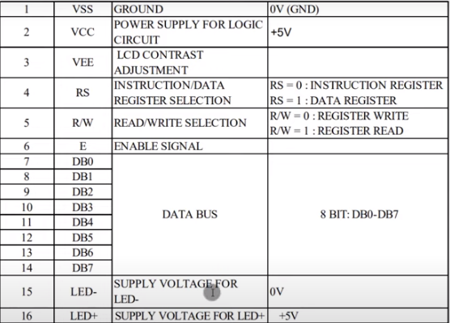
Pinos - Display de 7 Segmentos

Slide 8
Display LCD
Um display de cristal líquido, acrônimo de LCD (em inglês liquid crystal display), é um painel fino usado para exibir informações por via eletrônica, como texto, imagens e vídeos. O Display LCD 16x2 é um display que possui 16 colunas e 2 linhas para escrita, e este modelo tem como principal característica seu fundo azul e sua escrita branca.
O controle desse display pode ser feito utilizando-se a biblioteca LiquidCrystal, já embutida na IDE do Arduino.
No setup, inicializamos o display definindo o número de colunas e linhas com o comando lcd. begin(16,2).

Slide 9
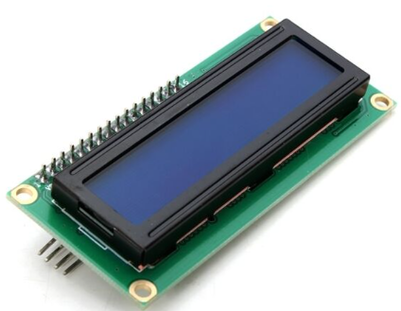
Display LCD
https://blog.eletrogate.com/guia-completo-do-display-lcd-arduino/

Slide 10
Display LCD
Display LCD 16x2 c/ Back Azul e Módulo Serial I2C (Philips)
Quantidade de pinos disponíveis no Arduino é limitada, pois, após conectar display e sensores sobram poucos pinos para uso.
Existe um módulo de interface I2C aonde pode controlar o display lcd usando apenas 2 pinos de dados (SDA, serial data e SCL, serial clock).
https://youtu.be/ptQrPmuGtBo

Slide 11
Displays Alfanuméricos (LCD)
Os Displays LCD de Alfanuméricos tem a função de responder a um comando do usuário com caracteres alfanuméricos.
Os modelos podem ser com Backlight ou Sem Backlight, que é a luz de fundo no display, permitindo a leitura em ambientes com baixa luminosidade, como por exemplo o Display de 16x2 (16 colunas e 2 linhas).
Aplicações:
Podem ser utilizados em projetos em que seja necessário exibir informações em tempo real, como temperatura, umidade, mensagens de erro etc.

Slide 12
Displays Gráficos (LCD)
São componentes relativamente baratos e oferecem, dependendo do uso, uma forma mais eficaz do que o serial monitor para acompanhamento de dados.
O Display é um dispositivo eletrônico que permite a interação visual entre o usuário e a máquina.
Display LCD 128x64 Pixels com Fundo Azul

Slide 13
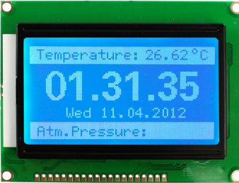
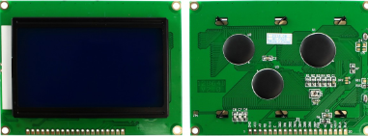
Displays Gráficos (LCD)
Usando este componente é possível enviar textos, números, símbolos, imagens ou indicar o que o microcontrolador está executando, os dados que estão sendo coletados e / ou os dados que estão sendo transmitidos.
https://youtu.be/7yUHWK1ZZ8E

Slide 14
Interruptores
Interrupções são desvios realizados no programa pelo hardware do microcontrolador, ou seja, uma sub-rotina do programa é chamada quando algum evento acontece no hardware do microcontrolador.
As interrupções são instrumentos muito úteis na programação dos microcontroladores, pois é através delas que um microcontrolador pode executar várias tarefas ao mesmo tempo.
https://www.usinainfo.com.br/blog/interruptor-paralelo-no-controle-de-lampada-com-arduino/

Slide 15
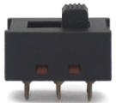
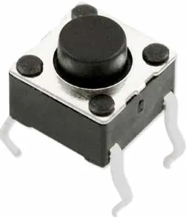
Tipos de Interruptores
Interruptor Deslizante - chave liga/desliga e 3 pinos, sendo o primeiro pino designado como Terminal 1, o pino do meio chamado de comum, e o terceiro pino de Terminal 2. Ao ser acionado, muda o seu estado liga/desliga.
Push Button - O botão push button é um interruptor pulsador que conduz corrente elétrica apenas quando pressionado.

Slide 16
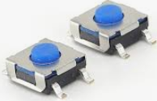
Tipos de Interruptores
O Interruptor Pulsador é um tipo de interruptor que ao ser pressionado faz o fechamento do circuito. O estado do interruptor sem estar pressionado pode ser normalmente aberto (NA) ou normalmente fechado (NF).
O que difere este interruptor de um interruptor liga / desliga, é justamente o fato do pulsador exigir o pressionamento para manter o circuito fechado.

Slide 17
Leitura Específica
[1] Controle de Displays de Sete Segmentos
Disponível em:
http://www.arnerobotics.com.br/eletronica/Microcontrolador_PIC_pratica_4.htm
[2] Automação residencial: microcontrolador arduino através de aplicação web
Disponível em: https://repositorio.uniceub.br/jspui/handle/prefix/15101

Slide 18
Aprenda+
[1] Display LCD 20 x 2 com Microcontrolador
Disponível em: https://youtu.be/5tIW5tvR3ow
[2] O notável Interruptor WiFi com ESP8266
Disponível em: https://youtu.be/9Lm8BRGAf_c
https://www.fernandok.com/2018/09/o-notavel-interruptor-wifi-com-esp8266.html

Slide 19
Dinâmica/Atividade - Exercício
Criar projeto Display 7 Segmentos Arduino, componentes:
Placa Arduino URO R3 com cabo USB
Protoboard
Display LCD 16 x 2
Potenciômetro 10k ohm
Jumpers macho-macho
https://www.makerhero.com/blog/como-utilizar-o-display-lcd-16x2/

Slide 20
Dinâmica/Atividade - Exercício
Criar projeto Interruptor Deslizante Arduino, componentes:
Placa Arduino URO R3 com cabo USB
Protoboard
Interruptor Deslizante
LED
https://youtu.be/Zv6SvN9yEeA

Slide 21
Dinâmica/Atividade - Exercício
Criar projeto Interruptor Push Button Arduino, componentes:
Placa Arduino URO R3 com cabo USB
Protoboard
Push Button
LED
02 Resistores
https://www.squids.com.br/arduino/index.php/projetos-arduino/projetos-squids/basico/123-projeto-04-pushbutton
https://tecdicas.com/como-ligar-um-display-lcd-no-arduino-uno/

Slide 22
Referências Bibliográficas
[1] PEREIRA, Fábio. Microcontroladores PIC: programação em C. Saraiva Educação SA, 2007.
[2] PUHLMANN, Henrique Frank W. Módulo de Display LCD. 2015.
[3] MCROBERTS, Michael. Arduino básico. Novatec Editora, 2018.
[4] SILVA, Guilherme da Costa. Interruptor digital. 2011.

Slide 23
Programação Microcontroladores
Professor M.Sc. Heleno Cardoso

